Slide 1



Slide 2
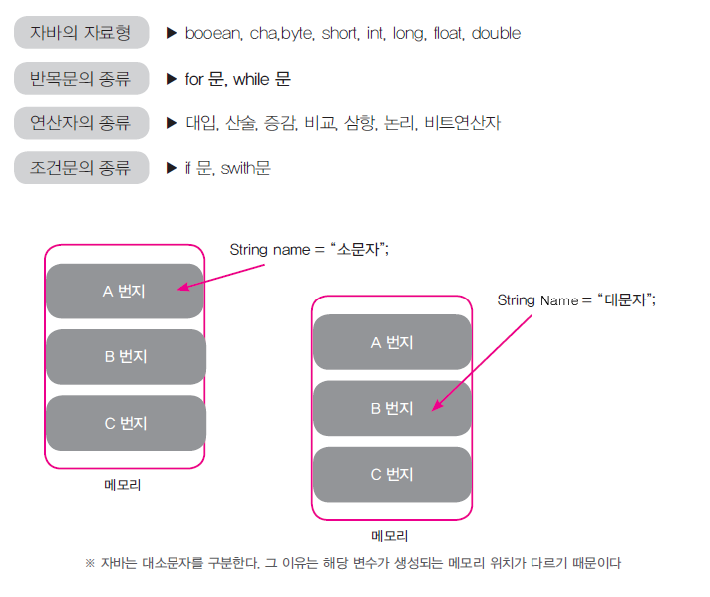
그림으로 살펴보기

Slide 3
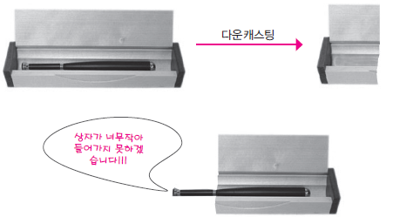
1. 자바의 자료형

Slide 4
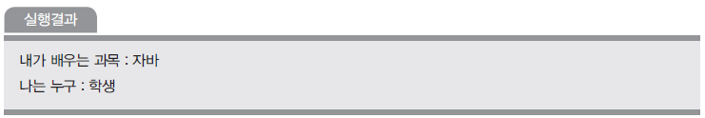
1. 자바의 자료형
변수의 선언 예제
실행소스 : source/ch03/VariableTest01.java

Slide 5
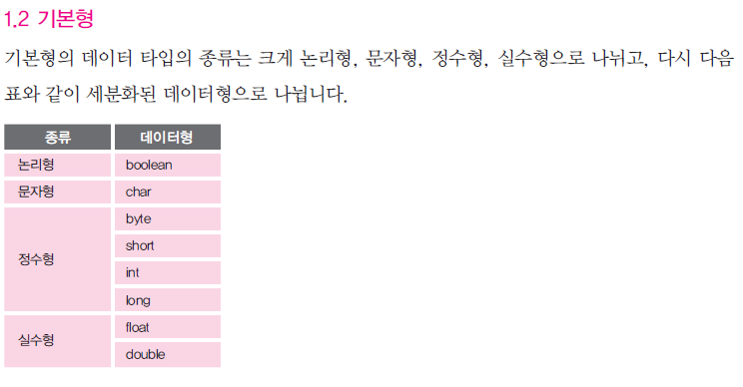
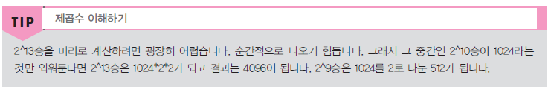
1. 자바의 자료형

Slide 6

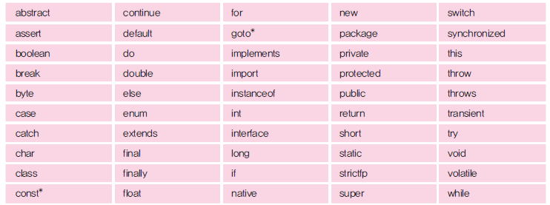
1. 자바의 자료형

Slide 7
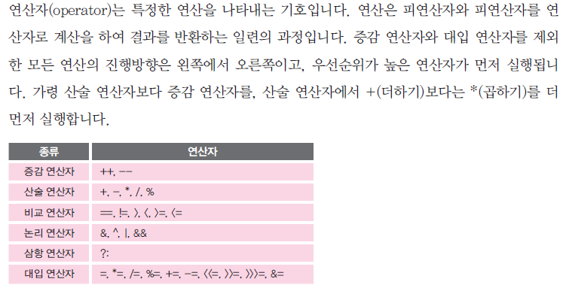
2. 연산자

Slide 8

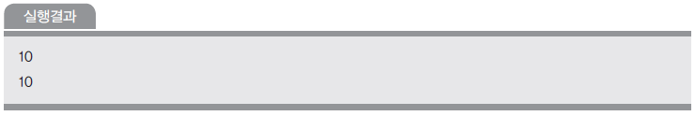
2. 연산자
대입 연산자 예제
실행소스 : source/ch03/SubTest01.java

Slide 9

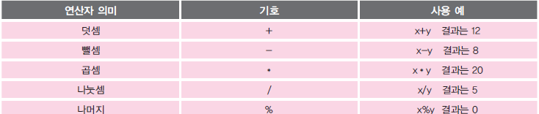
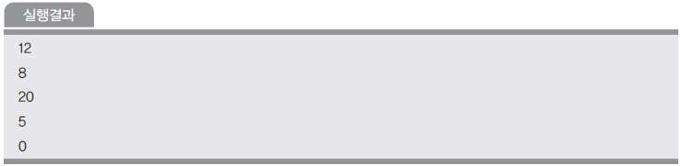
2. 연산자
산술 연산자 예제
실행소스 : source/ch03/OpTest01.java

Slide 10

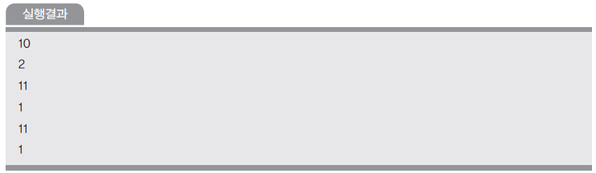
2. 연산자
변수의 선언 예제
실행소스 : source/ch03/IncreaseTest01.java

Slide 11

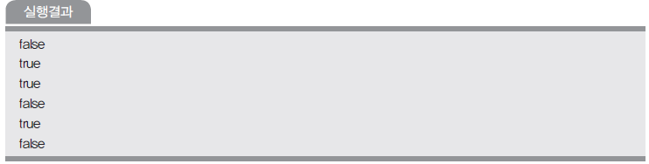
2. 연산자
비교 연산자 예제
실행소스 : source/ch03/CompareTest01.java

Slide 12
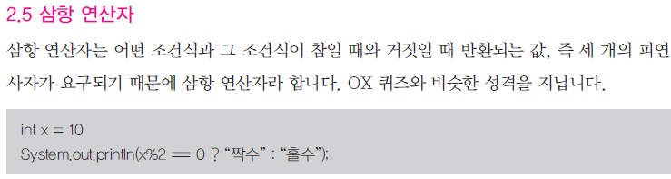
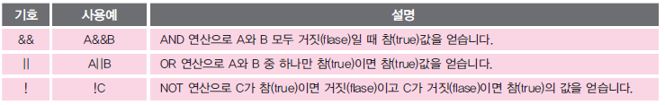
2. 연산자

Slide 13
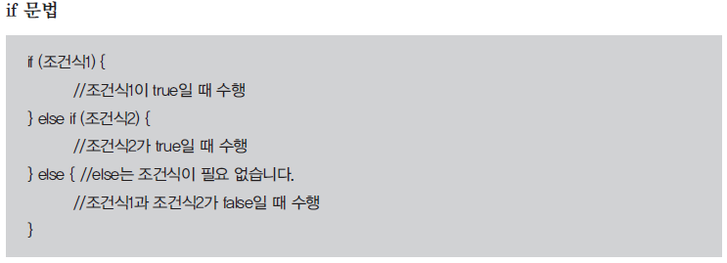
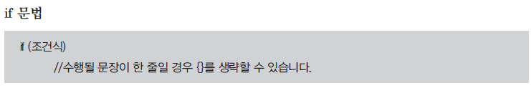
3. 조건문

Slide 14

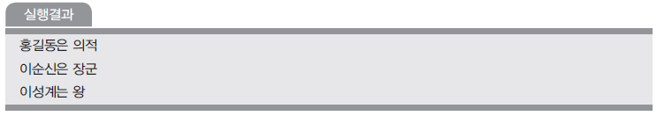
3. 조건문
조건문 예제
실행소스 : source/ch03/IfTest01.java
조건문 예제
실행소스 : source/ch03/IfTest02.java

Slide 15
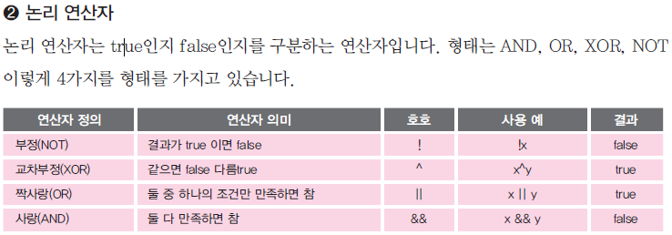
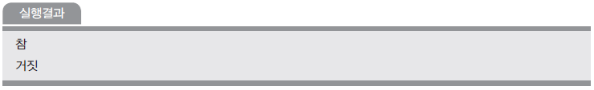
3. 조건문
조건문 예제
실행소스 : source/ch03/IfTest03.java

Slide 16

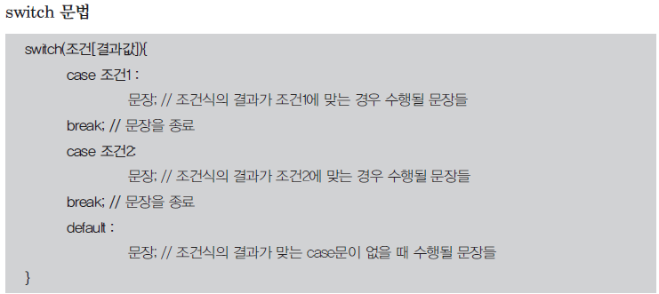

3. 조건문
Switch문 예제
실행소스 : source/ch03/SwitchTest01.java

Slide 17
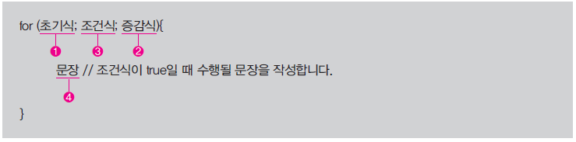
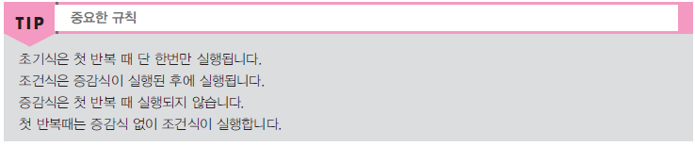
4. 반복문

Slide 18
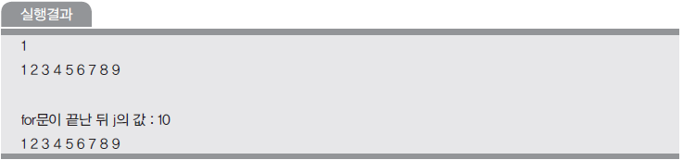
4. 반복문
For문 예제
실행소스 : source/ch03/ForTest01.java

Slide 19
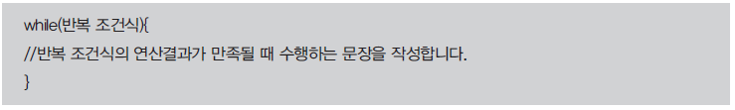
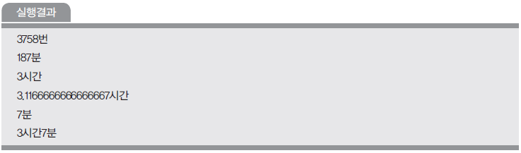
4. 반복문
While문 예제
실행소스 : source/ch03/WhileTest01.java

Slide 20
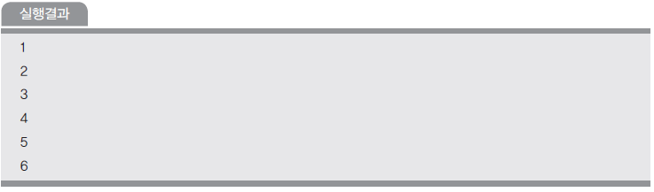
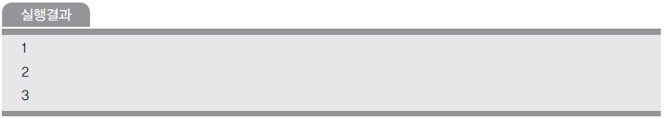
4. 반복문
break 문 예제
실행소스 : source/ch03/BreakTest01.java
break 문 예제
실행소스 : source/ch03/BreakTest02.java

Slide 21
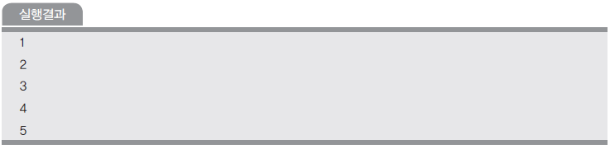
4. 반복문
continue 문 예제
실행소스 : source/ch03/ContinueTest01.java

Slide 22
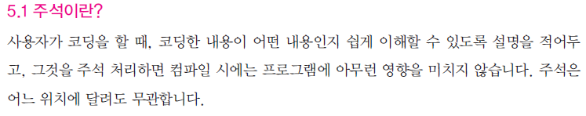
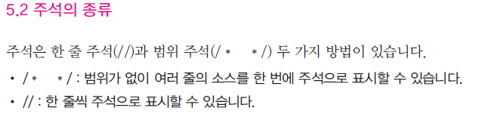
5. 주석

Slide 23
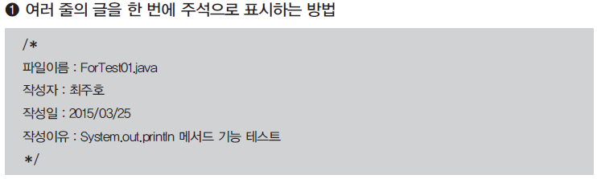
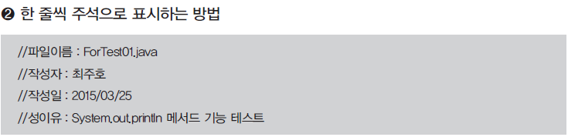
5. 주석

Slide 24

6. 반복문으로 비밀번호 해킹하기
반복문 예제
실행소스 : source/ch03/Password.java

Slide 25
Thank You !

